Slide 1


Slide 2

Креативне мислення

Slide 3
Креативне мислення - це здатність створювати незвичайні і гарні/ефективні рішення існуючої проблеми!
Створення незвичайних рішень.
Вибір досить хороших рішень, щоб впоратися з ситуацією.

Slide 4
Як підвищити свій креативний потенціал?!
Зміна довкілля : зробити щось знайоме по новому, поїхати у подорож і т.п.
Застосування спеціальної техніки

Slide 5

Придумаємо нові способи, як використати прості речі
Notes:
Придумати якомога більше способів для використання ручки : запитуємо хлопців по черзі, чтобі вони придумали як можна використати ручку.

Slide 6
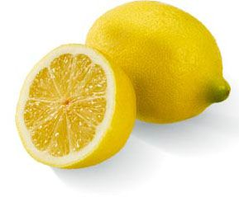
Опишіть лимон? Який він?

Slide 7
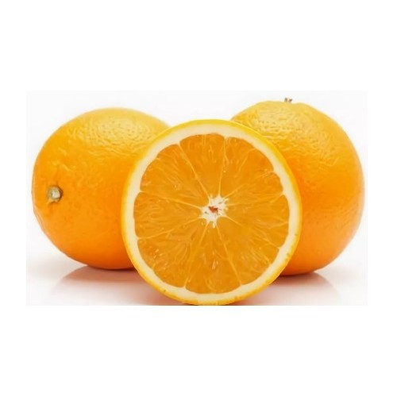
Опишіть апельсин? Який він?

Slide 8
Що спільного і чим вони відрізняються?

Slide 9

Що спільного і чим вони відрізняються?

Slide 10
Креативне мислення - вимагає розвитку здатності подивитися на предмет з іншого боку :)

Slide 11
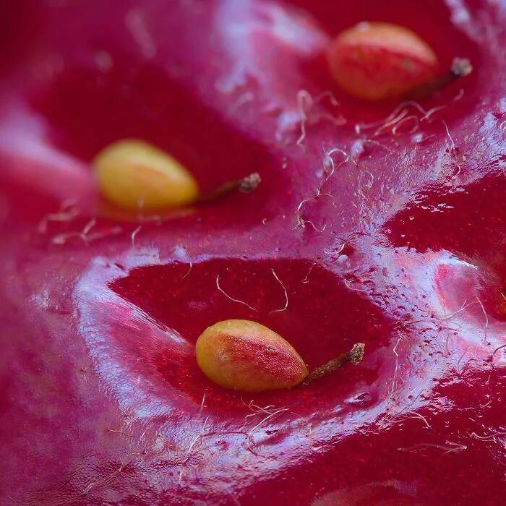
Notes:
Картинки під мікроскопом

Slide 12
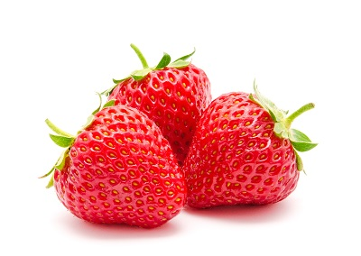

Slide 13


Slide 14
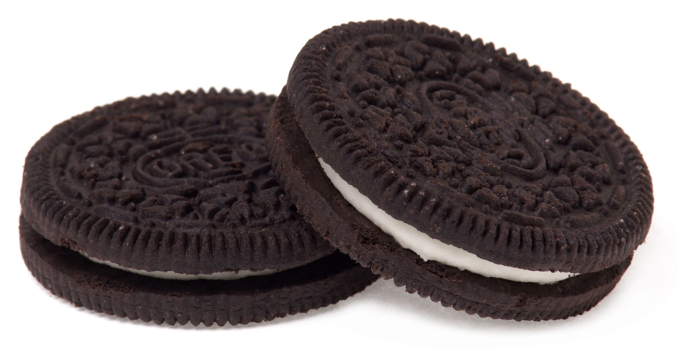

Slide 15
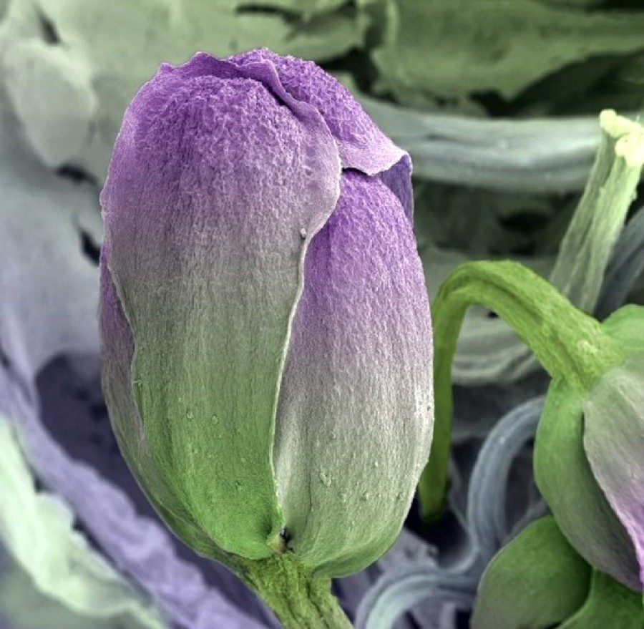

Slide 16
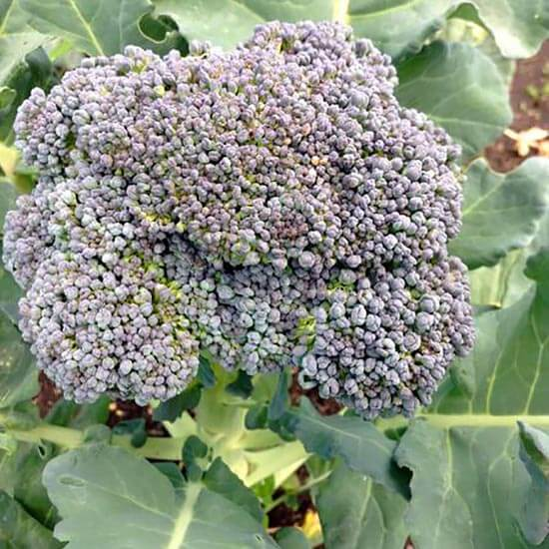

Slide 17
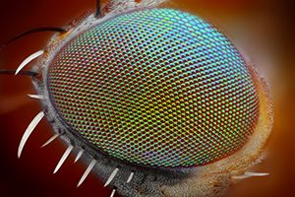

Slide 18
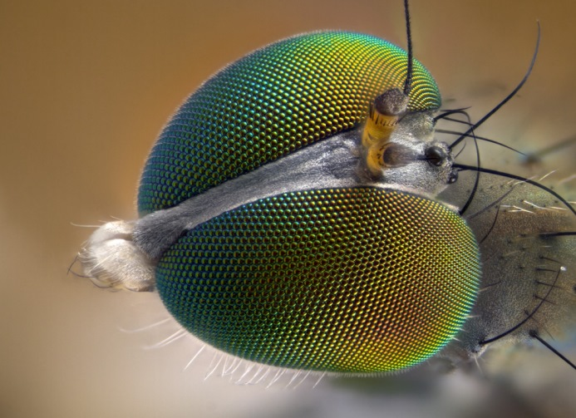

Slide 19
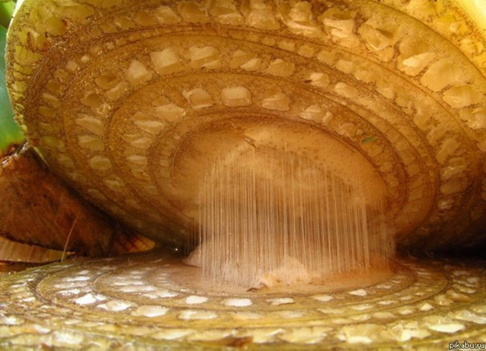

Slide 20
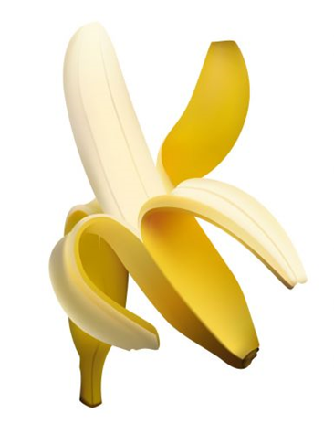

Slide 21
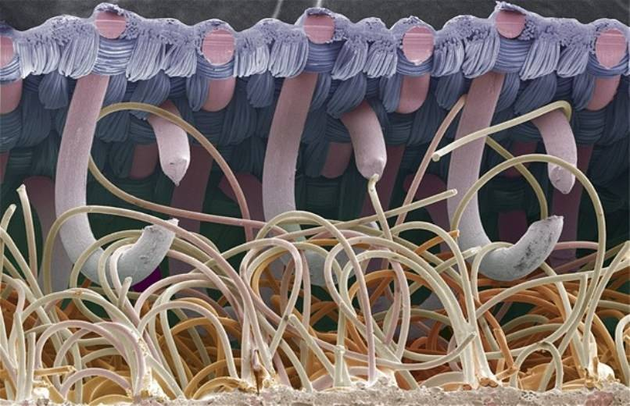

Slide 22

Notes:
Історія створення ліпучки: на що подивився її винахідник?
Він побачив як будяки кріпляться до тканини, та створив таку застібку.

Slide 23
Креативне мислення - для його розвитку нам допоможе навчитися розуміти хід думок інших людей!

Slide 24
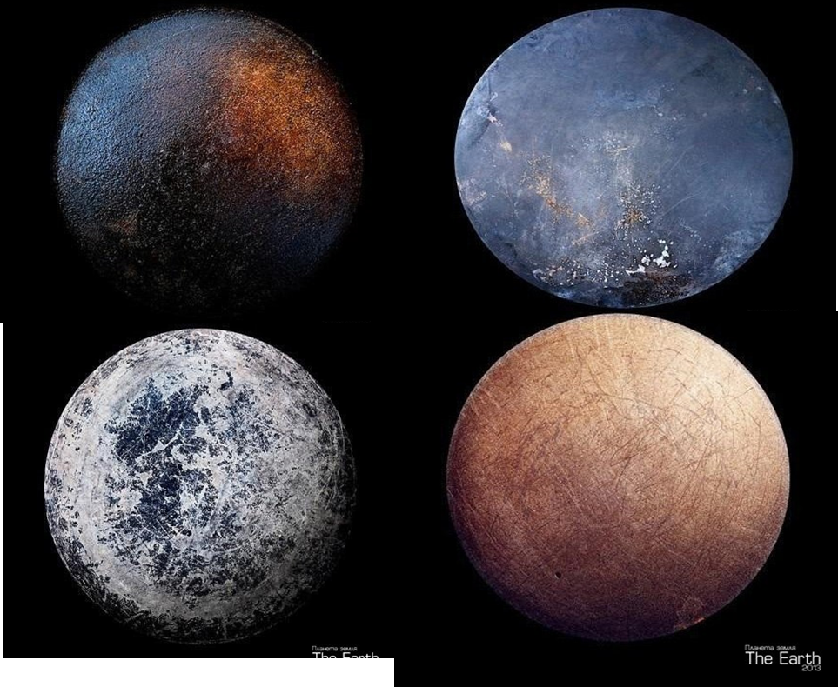
Що на фотографії?

Slide 25
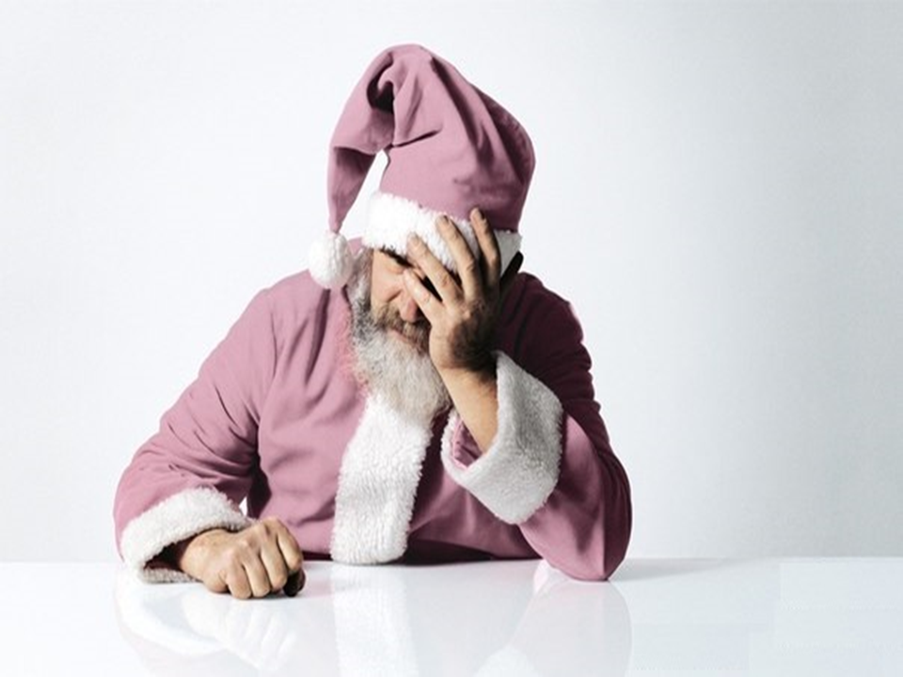
Що рекламується?

Slide 26
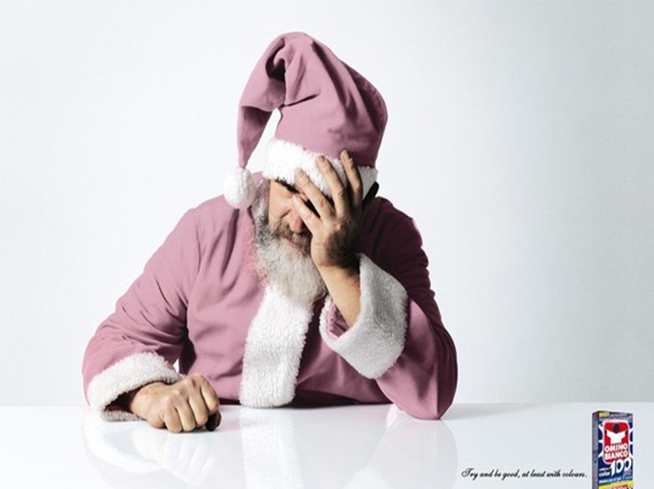
Notes:
Порошок для цветных вещей

Slide 27
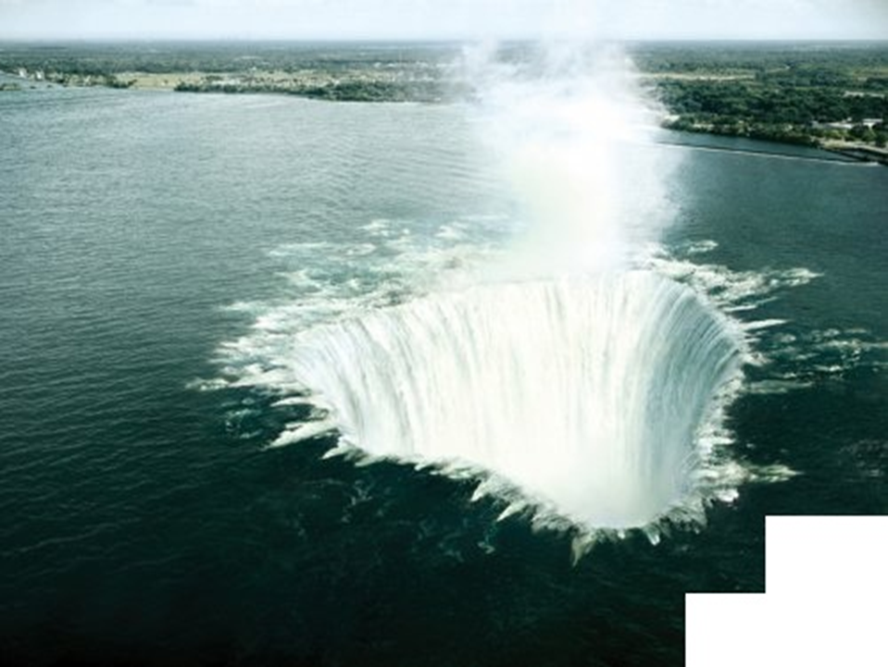

Slide 28
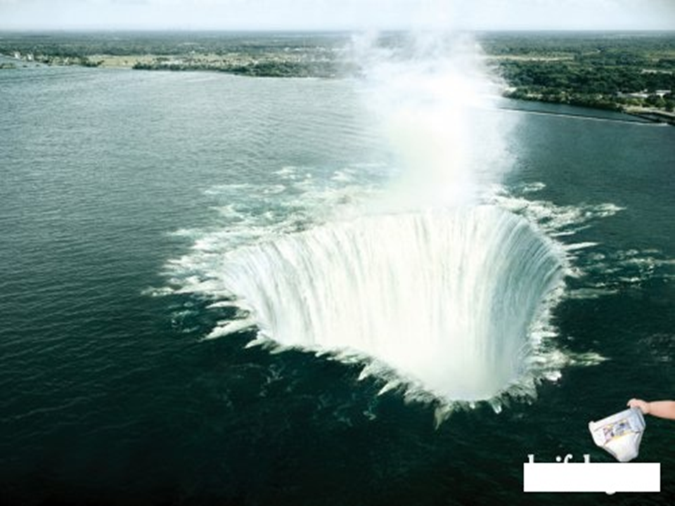
Notes:
Памперсы

Slide 29
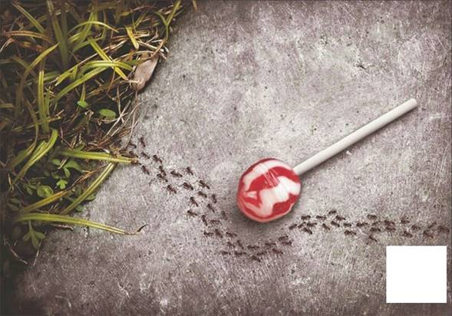

Slide 30
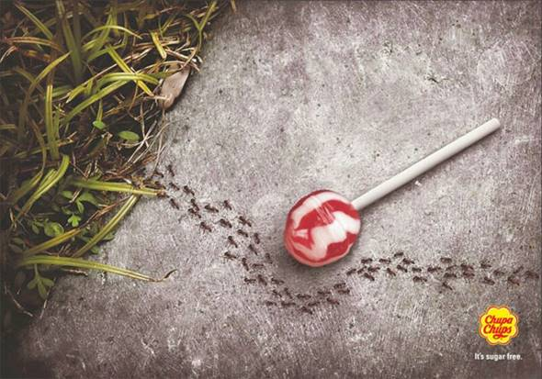
Notes:
Конфеты без сахара

Slide 31


Slide 32

Notes:
Зоопарк

Slide 33
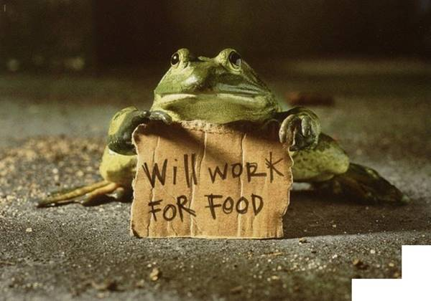

Slide 34
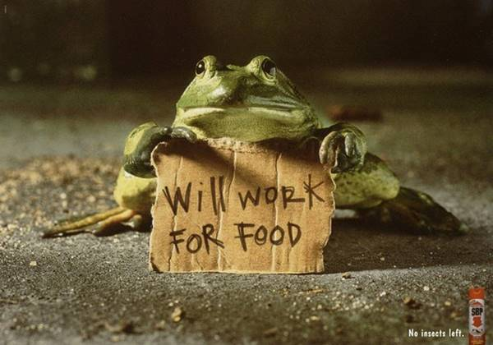
Notes:
Средство от комаров

Slide 35
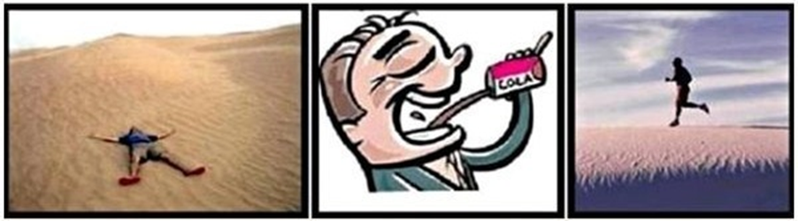
Notes:
Попросіть дітей вгадати, чому ця реклама Кока-коли провалилася в Саудівській аравии?
Відповідь нижче
(Вони читають з права на ліво)

Slide 36
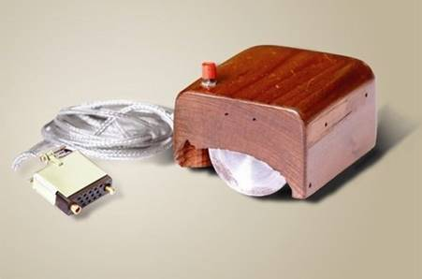
Notes:
Що за предмет на картинці

Slide 37


Slide 38
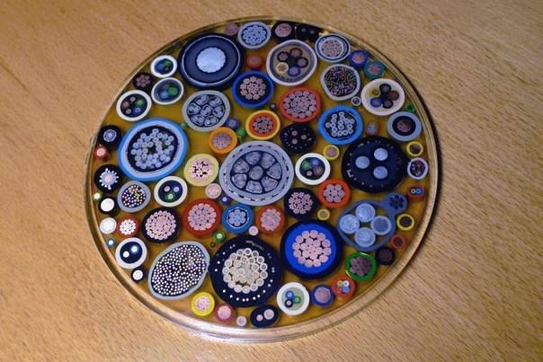
Notes:
Из чого зроблена відставка?

Slide 39

Notes:
Из чего сделана эта подставка?

Slide 40

Придумаємо нові способи, як використати прості речі

Slide 41
Як розвивати креативність самостійно?
Розширюй кругозір
Чим більше у тебе знань з різних областей, чим більше ти цікавишся речами, що відбуваються навкруги - тим більше у тебе можливостей створити щось своє!
Для цього не треба багато
Дивись фільми і читай книги РІЗНИХ жанрів
Подорожуй або дивись фільми про подорожі і відкриття
Читай або дивись біографії великих людей
Міняй свої рутинні дії
Мозок хитра штука і швидко звикає до завчених дій. Щоб не дати йому занудьгувати, роби звичні дії по- новому!
Чистиш зуби правою рукою - спробуй лівою.
Ходиш в школу одним і тим же маршрутом - спробуй змінити дорогу
і так далі
Розвивай осознаність Ми живем 70%часу на автопілоті. Замість цього, варто навчитися помічати навколишній світ і себе.
Пройдися по вулиці і перераховуй подумки ВСЕ, що бачиш. Навіть добре знайомій місцевості можна помітити багато нових деталей.

Slide 42

Д/З Робити стандартні
речі по новому
Чистити зуби іншою рукою
Йти або повертатися зі школи по новій дорозі
Написати три речення. У одному реченні усі слова повинні починатися на одну і ту ж букву. Чим довше буде речення, тим краще.

